Slide 1
Аналітика даних
Лекція 4. Перевірка статистичних гіпотез
Модуль 2 · Статистичне оцінювання та висновок
Notes:
Мета лекції: від оцінювання параметрів (Лекція 3) перейти до перевірки припущень про них. Ідея методу: формулюємо гіпотезу, тимчасово вважаємо її істинною й дивимося, наскільки ймовірно було б отримати таку саму або ще екстремальнішу вибірку; якщо ймовірність мала — дані «незручні» для гіпотези, і ми її відхиляємо. Введемо H0/H1, помилки I та II роду, рівень значущості та критичну область, алгоритм із 6 кроків і сім класичних параметричних критеріїв. Тривалість — 1.5 год.

Slide 2
План лекції
• Гіпотези H₀ і H₁; помилки I та II роду, потужність
• Рівень значущості, статистика критерію, критична область
• Загальний алгоритм із 6 кроків та p-значення
• Критерії про середнє: Z (σ відома) і t (σ невідома)
• Критерії про дисперсію (χ²), дві дисперсії (F), два середніх, частку
Notes:
Дорожня карта. Спершу — мова перевірки (гіпотези, помилки, критична область, алгоритм), потім робочий інструмент: параметричні критерії про середнє, дисперсію, дві дисперсії, два середніх і частку. Ці критерії знадобляться в Лекції 5 (регресія й кореляція) та скрізь, де модель треба перевірити на даних.

Slide 3
Частина 1
Основи перевірки гіпотез
Notes:
Вводимо базові поняття, спільні для всіх критеріїв: що таке гіпотеза, пара H0/H1, два типи помилок і рівень значущості.

Slide 4
Статистична гіпотеза
Статистична гіпотеза — перевірне за вибіркою припущення про генеральну сукупність
Параметрична — про значення параметра: середнє, дисперсія, частка
Непараметрична — про вид розподілу (критерії згоди — далі в курсі)
Notes:
Статистична гіпотеза — будь-яке припущення про генеральну сукупність, яке можна перевірити за вибірковими даними: про значення параметра або про сам вид розподілу. Параметричні — про число (напр., «середній чек = 250 грн»), непараметричні — про розподіл (напр., «дані нормальні»). У цій лекції йдеться про параметричні гіпотези. Ключова обережність: сукупності ми не знаємо, є лише вибірка, тому висновок ніколи не буває цілком достовірним — він завжди супроводжується ризиком помилки, який ми свідомо контролюємо.

Slide 5
Основна та альтернативна гіпотези
H₀ — нульова (основна) — припущення «за замовчуванням»: ефекту немає, θ = θ₀
H₁ — альтернативна — суперечне твердження; приймають, лише якщо H₀ відхилено
Напрям перевірки — θ ≠ θ₀ — двобічна · θ > θ₀ або θ < θ₀ — однобічна
Notes:
Перевірку завжди будують навколо пари взаємовиключних гіпотез. H0 беруть за замовчуванням («ефекту немає»), H1 приймають, лише якщо H0 відхилено. Ролі несиметричні: критерій може тільки відхилити H0 або не відхилити її; «не відхилити» — це НЕ «довести H0» (можливо, вибірки просто забракло, щоб виявити наявну відмінність). Аналогія — презумпція невинуватості: H0 «невинний», доки дані не доведуть протилежне. Форма H1 задає напрям критерію. Приклад 4.1: виробник заявляє ресурс лампи 1000 год; підозра «ресурс інший» дає H0: μ=1000, H1: μ≠1000 (двобічна).

Slide 6
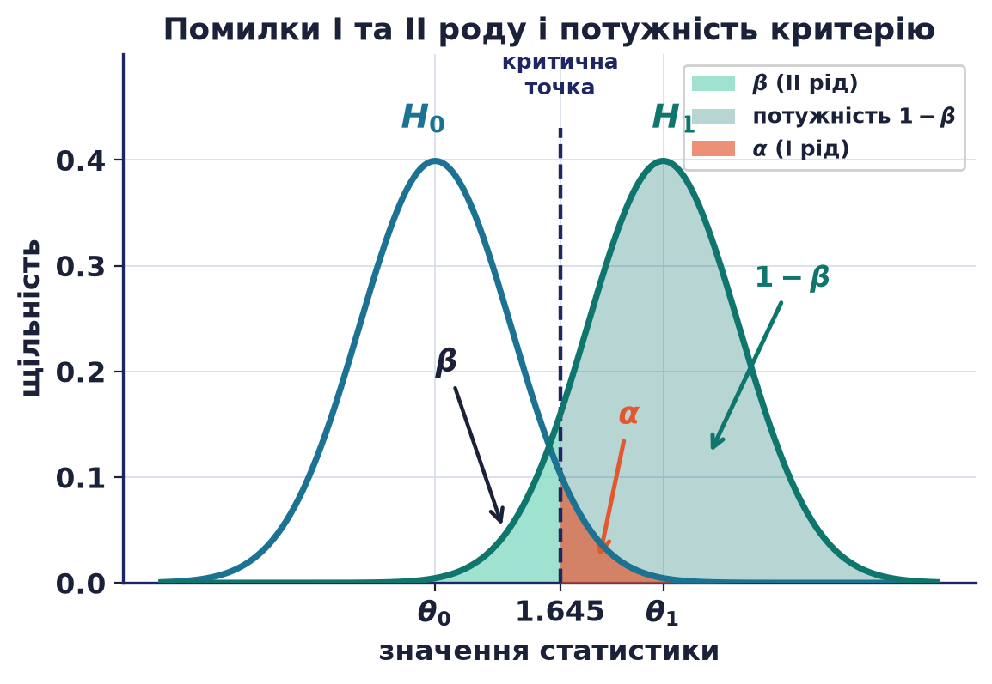
Помилки I та II роду
α — помилка I роду (відхилити правильну H₀) · β — помилка II роду (не відхилити хибну) · потужність = 1−β
Notes:
Оскільки рішення ухвалюють за випадковою вибіркою, можливі два різновиди хибних висновків. Помилка I роду (α) — відхилити ПРАВИЛЬНУ H0; помилка II роду (β) — не відхилити ХИБНУ H0; величину 1−β називають потужністю критерію — це ймовірність правильно виявити наявний ефект. Помилки конфліктують: за фіксованого n зменшення α збільшує β; одночасно зменшити обидві можна лише збільшивши обсяг вибірки n. На практиці спершу фіксують α (помилка I роду зазвичай «дорожча»), а тоді дбають про потужність. Типова помилка студентів: вважати, що α+β=1 — це неправильно, бо це ймовірності за РІЗНИХ умов (H0 істинна проти H0 хибна).

Slide 7
Рівень значущості та статистика критерію
Рівень значущості α — наперед задана максимальна допустима ймовірність помилки I роду (0.05, 0.01, 0.1)
Статистика критерію — функція від вибірки, розподіл якої за істинної H₀ відомий (напр., N(0,1))
Notes:
Рівень значущості α обирають ДО перегляду даних: α=0.05 означає, що ми згодні помилково відхиляти правильну H0 не частіше ніж у 5% випадків. Щоб ухвалити рішення, вибірку згортають в одне число — статистику критерію, розподіл якої за істинної H0 відомий. Спостережене значення статистики порівнюють із тим, чого слід було б очікувати за H0. Наприклад, для середнього при відомій σ стандартизоване відхилення має N(0,1); знаючи розподіл статистики, ми можемо вказати, які її значення «неправдоподібні» за H0.

Slide 8
Частина 2
Критична область та алгоритм
Notes:
Як від статистики перейти до рішення: критична область, форма якої повторює альтернативу, загальний алгоритм із 6 кроків і еквівалентне правило за p-значенням.

Slide 9
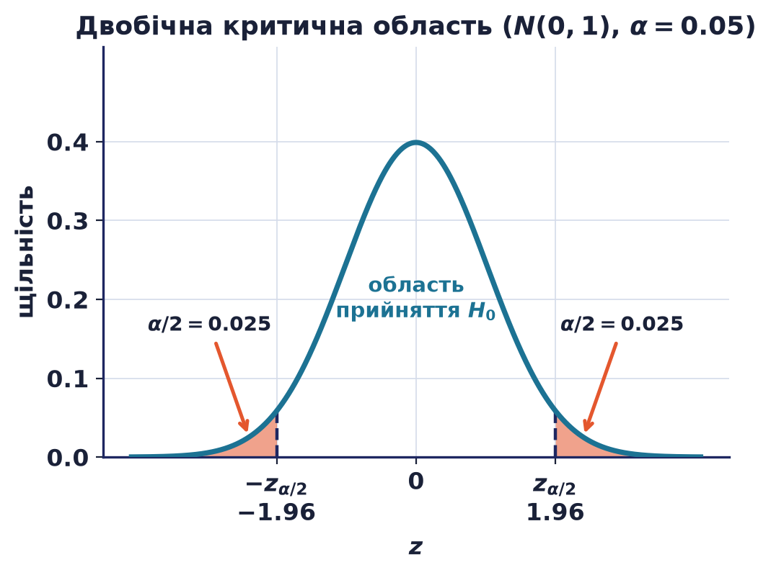
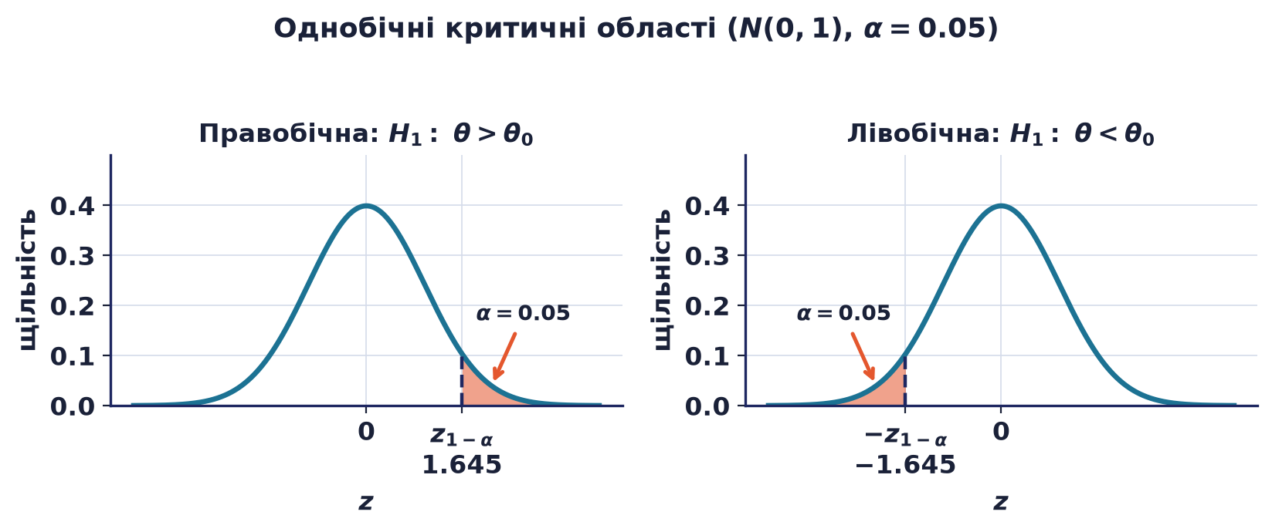
Критична область
Однобічні: увесь α в одному хвості (квантиль 1−α)
Двобічна: α навпіл, по α/2 у кожному хвості (z₀.₉₇₅=1.96)
Notes:
Критична область (область відхилення) — множина значень статистики, за яких H0 відхиляють; її доповнення — область прийняття, а межі між ними — критичні точки (квантилі). Область будують так, щоб за істинної H0 ймовірність влучити в неї дорівнювала саме α. Форма повторює альтернативу: однобічні кладуть увесь α в один хвіст, двобічна ділить α навпіл — по α/2 у кожному хвості. Саме тому для двобічної на рівні 0.05 беруть квантиль 0.975 (z=1.96), а не 0.95. Типова помилка — узяти квантиль 1−α замість 1−α/2: завжди зіставляйте кількість хвостів із формою H1 (одна нерівність — один хвіст; знак ≠ — два хвости).

Slide 10
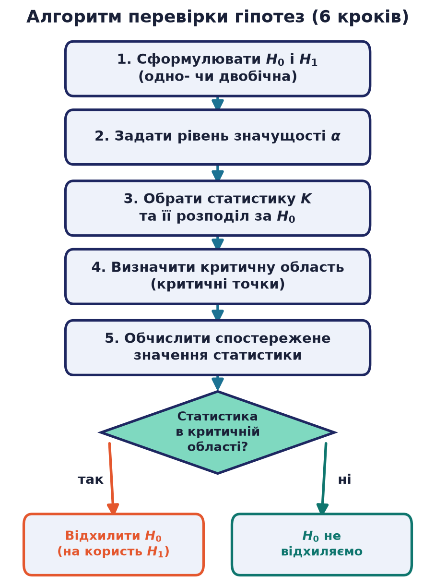
Алгоритм перевірки гіпотез (6 кроків)
гіпотези → α → статистика → критична область → спостережене значення → висновок
Notes:
Усі критерії лекції вкладаються в один загальний алгоритм. Крок 1 — сформулювати H0 і H1 (обрати одно- чи двобічну альтернативу); крок 2 — задати рівень значущості α; крок 3 — обрати статистику K та її розподіл за істинної H0; крок 4 — визначити критичну область (критичні точки за α і формою H1); крок 5 — обчислити спостережене значення статистики за вибіркою; крок 6 — висновок: якщо значення потрапляє в критичну область, відхиляємо H0 на користь H1, інакше H0 не відхиляємо. Важливо: кроки 1–4 роблять ДО обчислень за даними — це захищає від підганяння висновку під результат.

Slide 11
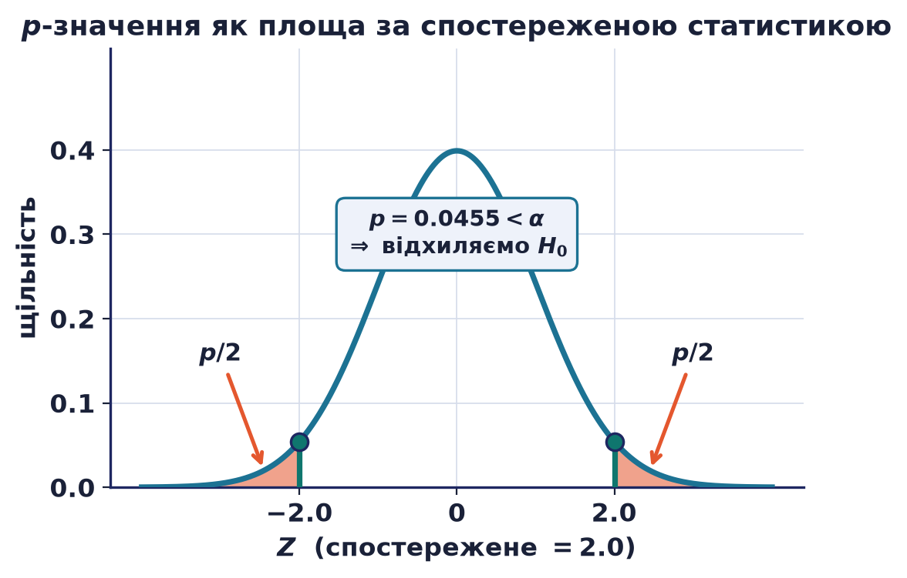
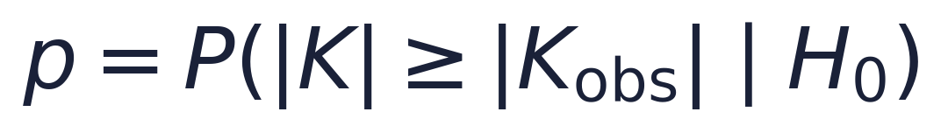

p-значення
Notes:
Альтернатива порівнянню статистики з критичною точкою — p-значення: ймовірність за істинної H0 отримати статистику таку саму або ще екстремальнішу, ніж спостережена. Правило рішення: якщо p ≤ α — відхиляємо H0, інакше не відхиляємо. Обидва підходи еквівалентні (дають те саме рішення), бо p ≤ α рівносильно влученню статистики в критичну область. Перевага p-значення: воно показує, НАСКІЛЬКИ сильно дані суперечать H0 (p=0.001 переконливіше за p=0.049), і не потребує окремої критичної точки для кожного α.

Slide 12
Частина 3
Параметричні критерії
Notes:
Проходимо алгоритмом для семи класичних критеріїв: про середнє (Z і t), дисперсію (хі-квадрат), дві дисперсії (F), два середніх (об'єднаний t та Уелч) і частку.

Slide 13


Z-критерій: середнє при відомій σ
Notes:
Вибірку взято з нормальної сукупності з ВІДОМИМ середньоквадратичним відхиленням σ. За істинної H0 вибіркове середнє має розподіл N(μ0, σ²/n), тож стандартизована статистика Z має стандартний нормальний розподіл N(0,1). Критичні точки — квантилі N(0,1); для двобічної z(0.975)=1.96 при α=0.05. Приклад 4.2: норма ваги пакета μ0=100 г при σ=5 г, вибірка n=25 дала середнє 102 г. Z=(102−100)/(5/√25)=2.0 > 1.96 — H0 відхиляємо (p≈0.0455): середня вага значуще відрізняється від норми.

Slide 14
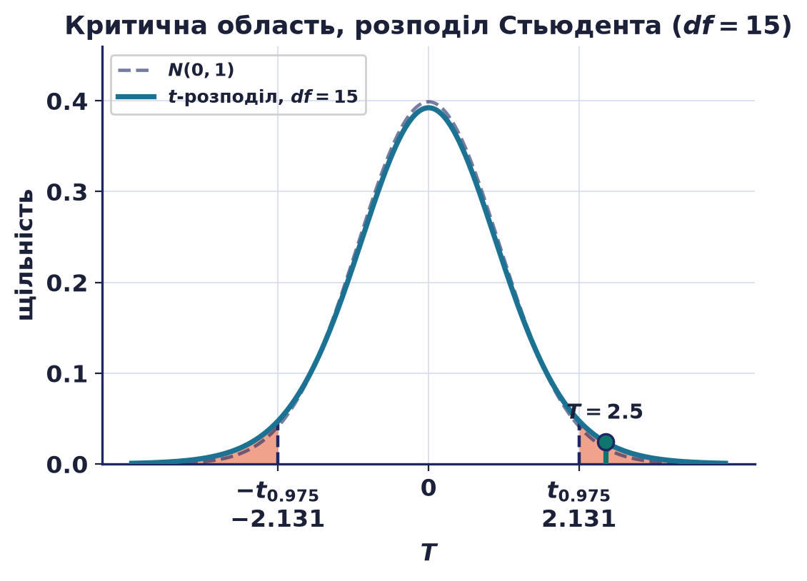


t-критерій: середнє при невідомій σ
Notes:
На практиці σ майже завжди невідома — її замінюють вибірковим (незміщеним) СКВ s, і нормальний розподіл поступається розподілу Стьюдента з n−1 ступенями свободи. Хвости Стьюдента «важчі», тож його критичні значення БІЛЬШІ за нормальні — це плата за незнання σ; при n≳30 різниця зникає, і t-критерій наближається до Z-критерію. Приклад 4.3: μ0=50, n=16, середнє 52.5, s=4. T=(52.5−50)/(4/√16)=2.5, df=15 > t(0.975,15)=2.131 — H0 відхиляємо (p≈0.0245). Якби взяли z=1.96, для T між 1.96 і 2.131 дістали б ХИБНЕ відхилення — для малих вибірок таке спрощення небезпечне.

Slide 15
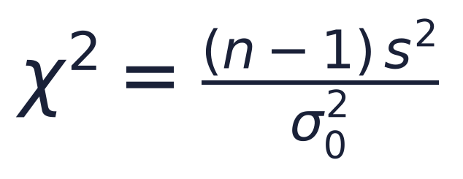

χ²-критерій: дисперсія
Notes:
Іноді цікавить не середнє, а розкид — наприклад, стабільність (точність) процесу. Для нормальної сукупності перевіряють H0: σ²=σ0² статистикою χ²=(n−1)s²/σ0², яка за істинної H0 має розподіл хі-квадрат із n−1 ступенями свободи. Розподіл χ² несиметричний (додатний), тож критичні точки для двох хвостів різні. Приклад 4.4: норма σ0²=4, вибірка n=20 дала s²=6.5. χ²=(19·6.5)/4=30.875, df=19 > χ²(0.95,19)=30.14 — H0 відхиляємо: мінливість значуще зросла, хоча й на межі (p≈0.042). Граничний результат — привід зібрати більше даних, перш ніж утручатися в процес.

Slide 16
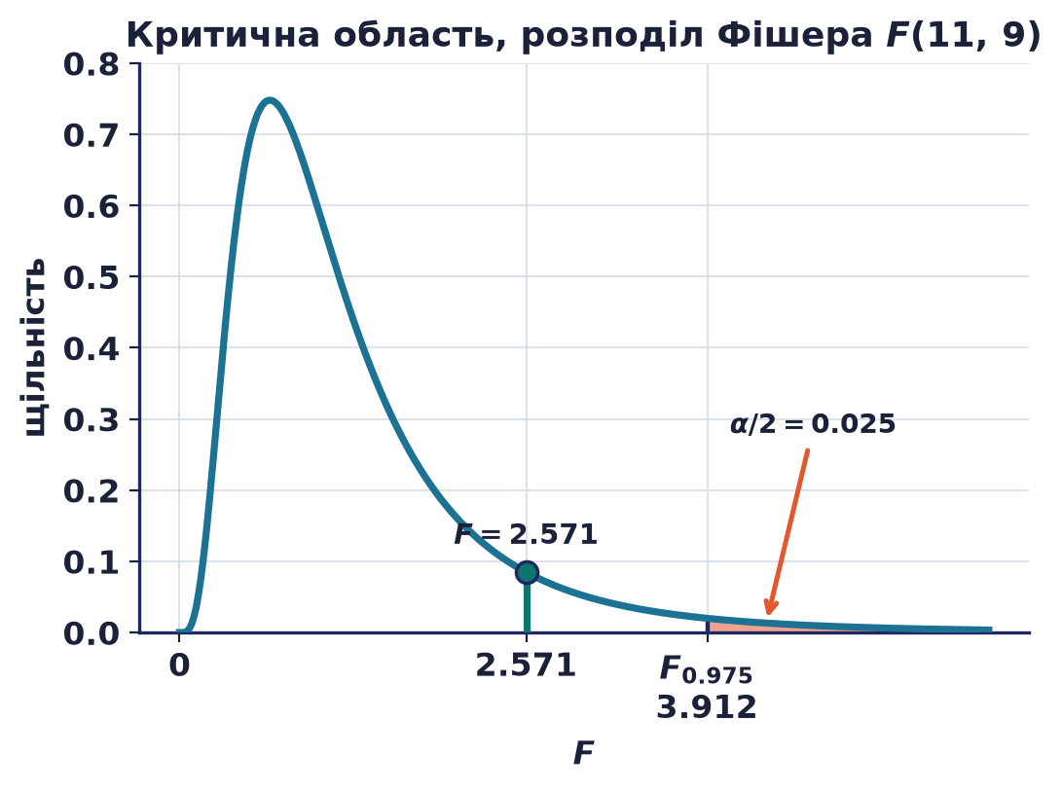
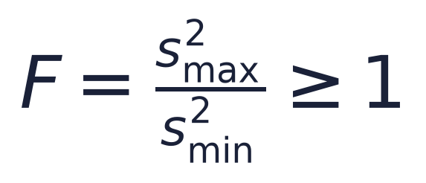

F-критерій: рівність двох дисперсій
Notes:
Порівнюємо розкид двох незалежних вибірок із нормальних сукупностей: H0: σ1²=σ2². Статистика — відношення вибіркових дисперсій, причому БІЛЬШУ ставлять у чисельник: це гарантує F≥1 і дозволяє порівнювати лише з верхньою критичною точкою F(1−α/2). Приклад 4.5: s1²=10.8 (n1=12), s2²=4.2 (n2=10). F=10.8/4.2=2.571, df=(11,9) < F(0.975; 11,9)=3.912 — H0 не відхиляємо (p≈0.17): відмінність дисперсій незначуща. Це типовий перший крок перед порівнянням середніх. Типова помилка — менша дисперсія в чисельнику: тоді F<1 і критерій втрачає чутливість; домовленість «більша над меншою» усуває пастку.

Slide 17
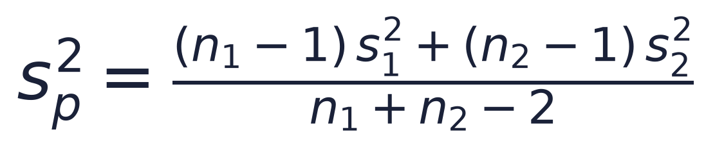
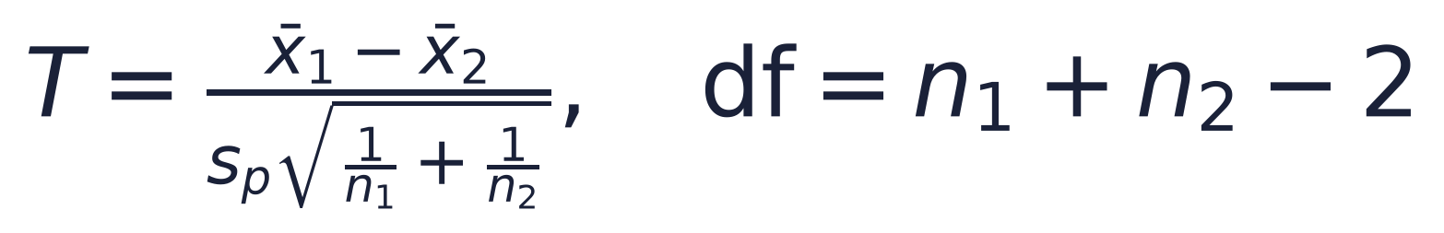
Два середніх: рівні дисперсії (об'єднаний t)
Notes:
Найчастіше питання — чи однакові середні двох груп (контроль проти нової версії). Якщо дисперсії можна вважати рівними (перевірено F-критерієм), їх поєднують в об'єднану (pooled) оцінку s_p² — середньозважене за ступенями свободи двох вибіркових дисперсій; вона точніше оцінює спільну дисперсію, ніж кожна окремо. За істинної H0 статистика T має розподіл Стьюдента з n1+n2−2 ступенями свободи. Приклад 4.6: групи (n1=12, x̄1=45.2, s1²=8.5) і (n2=15, x̄2=48.1, s2²=7.2). s_p²=7.772, T=−2.686, df=25; |T|>t(0.975,25)=2.060 — H0 відхиляємо (p≈0.013): середні значуще різняться.

Slide 18
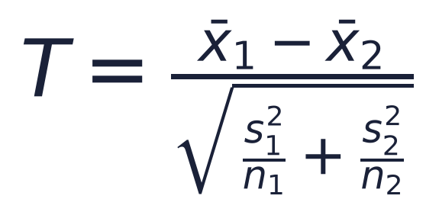
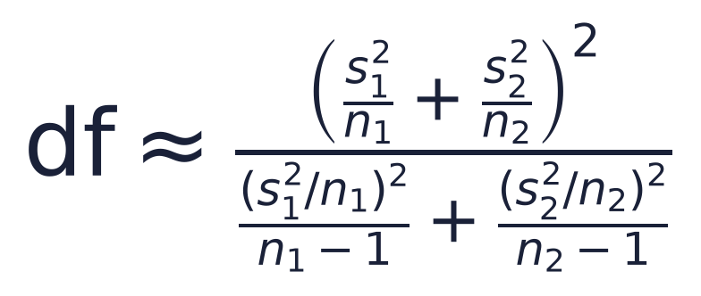
Два середніх: різні дисперсії (критерій Уелча)
Notes:
Якщо дисперсії різні (або немає підстав вважати їх рівними), об'єднувати не можна — застосовують критерій Уелча: статистику будують на ОКРЕМИХ дисперсіях, а ступені свободи обчислюють за наближенням Уелча–Саттертвейта (зазвичай дробові, округлюють УНИЗ — це консервативніше). Уелч надійніший за об'єднаний t, коли дисперсії й обсяги груп неоднакові, і майже не поступається йому, коли дисперсії рівні, — тому багато пакетів беруть його за замовчуванням. Приклад 4.7: (n1=10, x̄1=100, s1²=4) і (n2=8, x̄2=103, s2²=25). T=−1.598, df≈8; |T|<t(0.975,8)=2.306 — H0 не відхиляємо (p≈0.15): великий розкид другої групи не дає визнати різницю в 3 одиниці значущою.

Slide 19
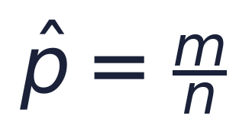
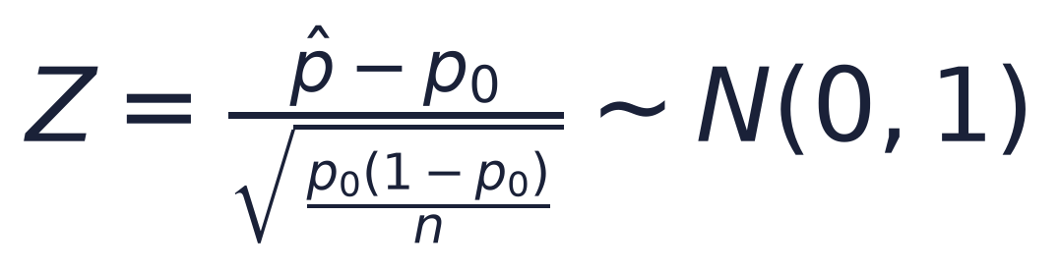
Критерій про частку (ймовірність події)
Notes:
Для частки (ймовірності «успіху») перевіряють H0: p=p0 за вибіркою з n незалежних випробувань, у яких трапилося m успіхів. Вибіркова частка p̂=m/n за центральною граничною теоремою при досить великому n приблизно нормальна. У знаменнику стоїть p0, а НЕ p̂, бо стандартне відхилення обчислюють за істинної H0. Наближення надійне, коли np0≥5 і n(1−p0)≥5. Приклад 4.8: монету підкинули n=200 разів, орел випав m=115 разів. p̂=0.575, Z=(0.575−0.5)/√(0.25/200)=2.121 > 1.96 — H0 відхиляємо (p≈0.034): відхилення від симетрії статистично значуще.

Slide 20
Застосування в аналітиці даних
A/B-тестування — порівняння конверсії (частка) чи доходу (середні) двох варіантів
Контроль якості — χ²- і F-критерії стежать за стабільністю (розкидом) процесу
Валідація ознак — t-критерій: чи значуще різниться середнє ознаки між класами
Значущість ≠ практична — за великих n мізерний ефект стає «значущим» — дивись на розмір ефекту
Notes:
Де це працює. A/B-тестування — порівняння конверсії (частка) або середнього доходу двох варіантів продукту це рівно критерії про частку й середні; рівень значущості й потужність визначають потрібний обсяг трафіку. Контроль якості — χ²-критерій про дисперсію і F-критерій стежать за стабільністю процесу (зростання розкиду сигналізує про розладнання). Валідація ознак — t-критерій перевіряє, чи значуще різниться середнє ознаки між класами (найпростіший відбір ознак); значущість коефіцієнтів регресії в Лекції 5 перевіряють тим самим t-критерієм. Головна обережність: статистична значущість — НЕ те саме, що практична; за великих n мізерний ефект стає «значущим», тож завжди дивіться на розмір ефекту, а не лише на p ≤ α. Багаторазові перевірки на тих самих даних роздувають сумарну помилку I роду.

Slide 21
Підсумок
• Гіпотезу перевіряють на парі H₀/H₁; критерій лише відхиляє або не відхиляє H₀
• Помилка I роду α (відхилити правильну), II роду β (не відхилити хибну), потужність 1−β
• α задають наперед; критична область повторює форму H₁ (для двобічної — 1−α/2)
• Алгоритм 6 кроків: H₀/H₁ → α → статистика → критична область → значення → висновок; або p ≤ α
• Критерії: Z, t (середнє) · χ² (дисперсія) · F (дві дисперсії) · об'єднаний t / Уелч · Z (частка)
Notes:
Ключове на винос: перевірка гіпотез — це дисциплінований спосіб ухвалити рішення за даними з контрольованим ризиком помилки. Універсальний каркас — пара H0/H1, рівень значущості α, статистика та критична область (або еквівалентне p-значення); конкретний критерій обирають за параметром (середнє / дисперсія / частка) і тим, що відомо про сукупність. Цей інструмент далі знадобиться в регресійному аналізі (Лекція 5) і в лабораторній роботі 4.

